Slide 1

卓越领导力之如何领导自己

Slide 2


你曾经跟随过的最好的领导是谁
TA的什么地方让你觉得最好？

Slide 3

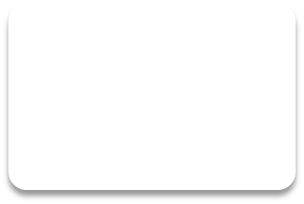
大家心目中的好领导要素
细心 周到 关心 热心 亲和 耐心 安全感 成熟稳重
倾听 引导 承担 信任 成长 机会 执行力 培养新人
包容 专注 开明 民主 善任 照顾 有气质 思路清晰
演讲 鼓励 亲切 温暖 才华 乐观 有毅力 表达准确
大度 细致 理解 沟通 正气 果断 会交流 认真负责
冷静 理性 爱心 太阳 伯乐 放权 为人好 正确决策
担当 敬业 聪明 主见
当机立断 善解人意 知识渊博 进退有度
一视同仁 关注新人 共启愿景 诚实守信
刚柔并济 善于分析 任劳任怨

Slide 4
你的跟随者，因为什么跟随你？
我们钦佩一个人，90－95%是因为他的态度。

Slide 5
为什么要学习领导力？

Slide 6
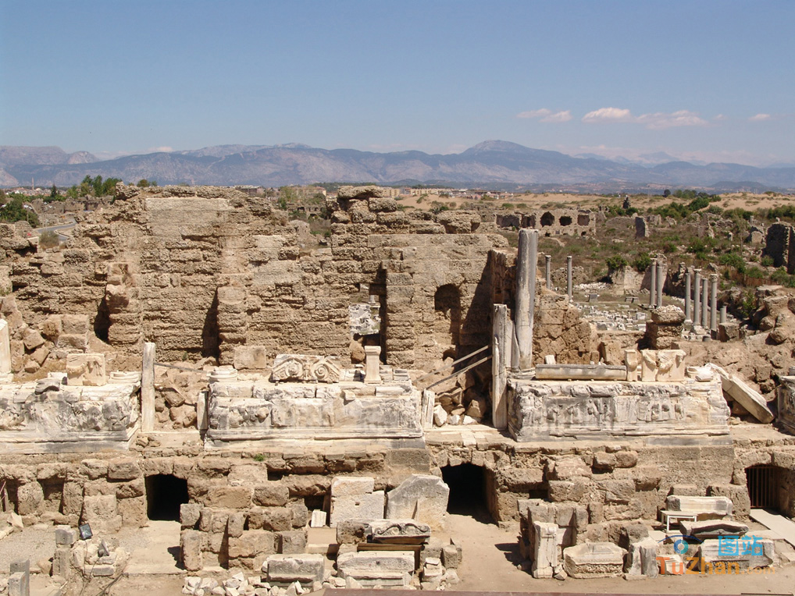
特洛伊城

Slide 7
特洛伊循环
努力发展
建立组织
兢兢业业
扩展影响
组织僵化
日渐衰退
外力和危机
快速殒落
满足骄傲
渐失愿景
价值模糊
内部角力

Slide 8
好的领导力就是尽量让团队保持第一状态，警惕第二状态，避免第三状态！

Slide 9
麦田九年持续发展的秘密？

Slide 10
领导力的五个层次
个人魅力
使人成长
影响力程度
发展成果
认同
职位
时间

Slide 11
你觉得自己正处在哪一层？

Slide 12
领导从自己开始
如果你都不愿意跟随你自己，
那要如何让别人跟随你呢？

Slide 13
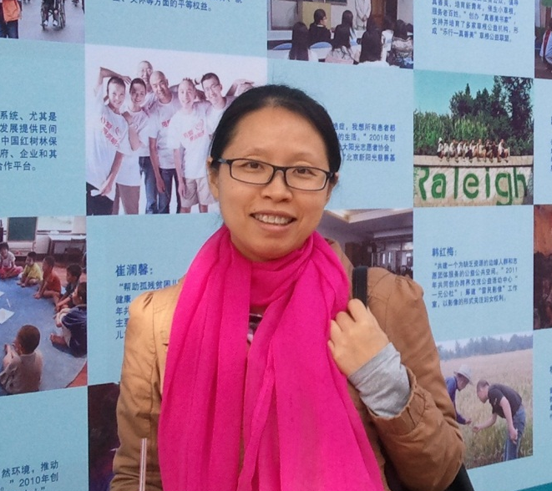
如何领导自我？
自律
态度
价值观
愿景
发展人
诚信

Slide 14
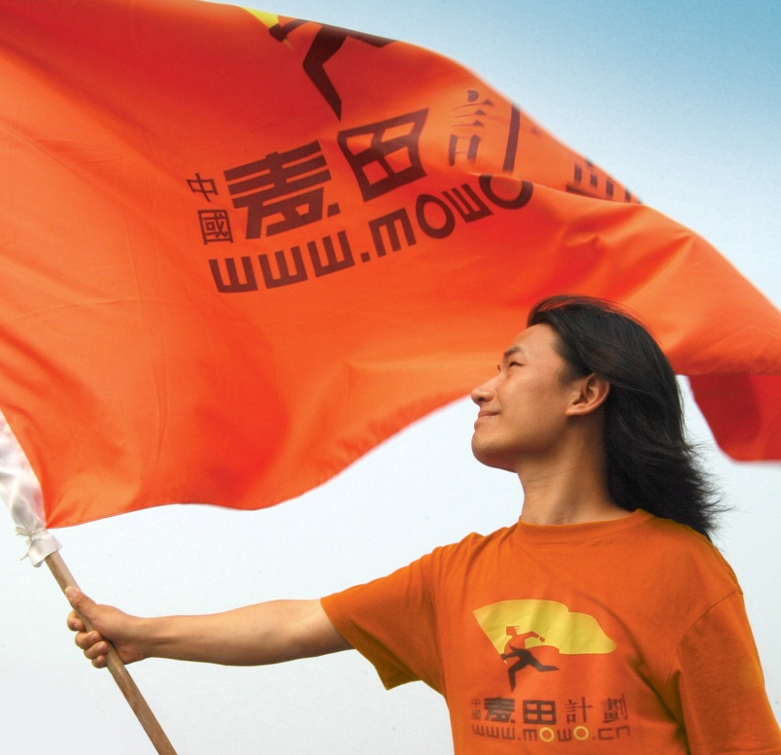
愿景
清楚自己去哪里
并能说服他们参与相随

Slide 15
画出你的愿景

Slide 16
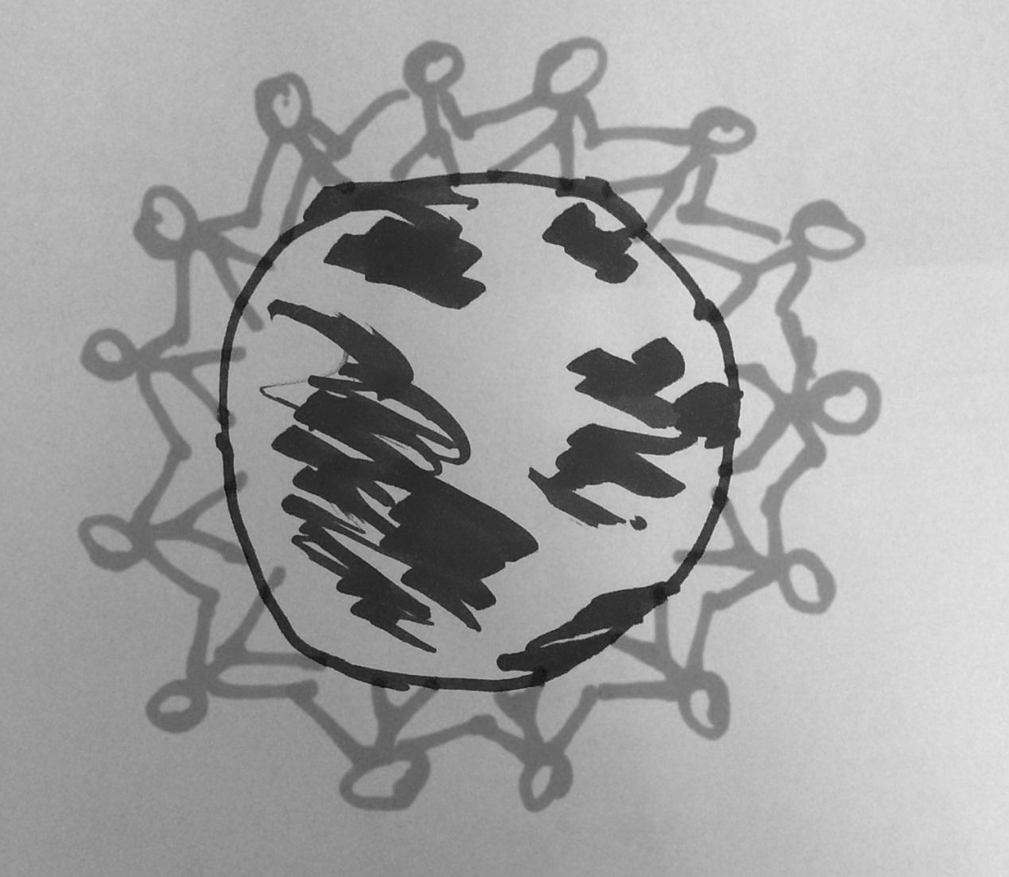

Slide 17
愿景的力量
1、在内部形成一呼百应的效应
2、让伙伴勇往直前的理由

Slide 18
让人们亲自拥有愿景
赋予愿景生命，描绘愿景
赋予愿景意义，诠释愿景

Slide 19
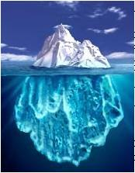
价值观
价值观是指主体对自身
及外界事物的价值定位

Slide 20
什么是我的核心价值观？
多元 | 独立 | 简约 | 效果 | 正直 | 权柄 | 知识
结构 | 平衡 | 公平 | 传承 | 团队 | 改变 | 信仰
忠诚 | 信任 | 事业 | 家庭 | 财富 | 地位 | 能力
健身 | 激情 | 志愿 服务 | 勇气 | 乐趣 | 完美 | 智慧
创新 | 成长 | 品质 | 客户 满意 | 诚实 | 认可 | 效率

Slide 21
你希望你的墓志铭是什么？

Slide 22
麦田的价值观是什么？
信任、坚持、责任、快乐
不谈政治、不商业化、不收现金

Slide 23
机构价值观的意义：
如果没有机构价值观，所有的决定来自个人价值观
机构决策时，每个人都可以问：这符合咱们机构的价值观吗？

Slide 24
领导自我－开启一场勇气的对话

Slide 25
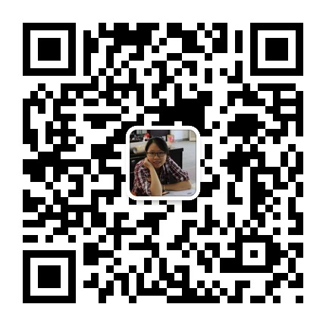
谢谢大家！
欢迎关注：

